Slide 1
La participación comunitaria en salud/salud mental desde la perspectiva de redes
Bang, Claudia; Stolkiner, Alicia

Slide 2
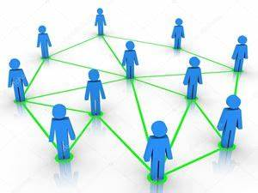
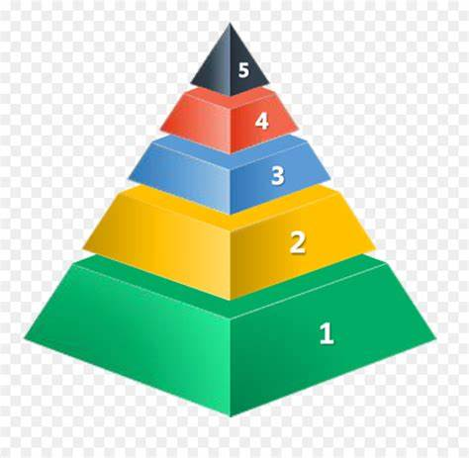
Pensar en redes vs. Pensamiento asistencial
Cuestionamiento a las lógicas asistenciales:
Comunidad como “destinatario”
Actores sociales ignorados
Operadores externos
Lógica de redes:
Paradigma de la complejidad
Lógica de poder heterárquica
Potenciación de recursos de la comunidad

Slide 3
La red es un sistema abierto, multicéntrico, que a través de un intercambio dinámico entre los integrantes de un colectivo e integrantes de otros colectivos, posibilita la potencialización de los recursos que poseen y la creación de alternativas novedosas para la resolución de problemas o la satisfacción de necesidades.
Cada miembro del colectivo se enriquece a través de las múltiples relaciones que cada uno de los otros desarrolla, optimizando los aprendizajes, al ser éstos socialmente compartidos.

Slide 4
Quien forma parte de esa red, no es un “objeto social”, sino que deviene en SUJETO, participante activo, reflexivo y responsable.

Slide 5
“Las redes de organización comunitaria serían un entramado de relaciones que mantiene un flujo y reflujo constante de informaciones y mediaciones organizadas y establecidas en pro de un fin común: el desarrollo, fortalecimiento y alcance de metas específicas de una comunidad en un contexto particular”(Montero M. , 2003)

Slide 6
EJEMPLOS DE CASOS DE INTERVENCION EN RED
Desconocimiento o ignorancia acerca de situaciones que incrementan el riesgo personal y/o familiar
Pérdida de oportunidades de aprendizaje acerca de la salud y de su cuidado dentro del núcleo familiar, de amigos, laboral y de la aplicación de esos conocimientos en su entorno
postergación del inicio oportuno de tratamiento efectivo
Dificultad de los pacientes para cumplir con indicaciones terapéuticas.
Internaciones reiteradas, muchas veces por falta de cuidados adecuados después de un alta
Internaciones prolongadas más de lo necesario, por no contar tanto con una red de servicios efectiva como con una red de sostén del paciente o un hogar continente.
Fuga de internaciones (casos de madres que no tienen o no pueden organizar el cuidado de sus hijos, tanto si son ellas las pacientes como si es uno de los hijos el afectado; falta de contención por parte del equipo de salud)

Slide 7
Ejemplos de intervención en red
Biblioteca barrial
Escuela
ONG “Los sin Techo”
Asociación Civil “Generar”
Centro Cultural
Vecinal San Agustín

Slide 8
¿Cómo intervenir en red?
Pasaje de la autogestión a la co-gestión.
Se parte de una necesidad reconocida por la comunidad o por sus agentes.
Se recorre la red: sus vínculos, sus territorios, historias, problemáticas, soluciones intentadas, tradiciones, costumbres, sus modos de intercambio, etc.
“Mapeo de redes”: no se inventa una red, sino que se formalizan las redes preexistentes. Se observan los canales de comunicación existentes y los potenciales. La red se “nombra”, se definen objetivos, funciones, reuniones periódicas.
Se elabora un “Diagnóstico Situacional”: las quejas se traducen en problemas, con soluciones estratégicas y un plan de acción determinado.

Slide 9
Desde esta propuesta, la importancia del abordaje radica en la interconexión entre los diversos integrantes del equipo de salud, en forma primordial, y con los integrantes de la red social del paciente, de modo articulado y coherente.

Slide 10
ELEMENTOS CONSTITUTIVOS
APOYO SOCIAL
VALORES Y CREENCIAS COMPARTIDAS
COMUNIDAD PARTÍCIPE Y RESPONSABLE: PARTICIPANTES COMO “ACTORES SOCIALES”
DISTRIBUCION DE FUNCIONES, ROLES Y RESPONSABILIDADES
ORGANIZACIÓN DEMOCRÁTICA
DINÁMICA: PROCESO EN CONSTANTE MOVIMIENTO
DESTERRITORIALIZADA
ACCESIBILIDAD A LA INFORMACIÓN

Slide 11
actividad
Reunirse en grupos de 4/5 personas. Leer la noticia asignada, y responder las siguientes preguntas:
¿Podría afirmar que la noticia se trata de un trabajo en red? ¿Por qué?
¿Cómo se origina la red? ¿Qué problemática busca resolver/cuál es su objetivo?
¿Quiénes participan de la red? Identificar actores individuales, grupales e institucionales.
¿Qué funciones cumple? ¿Por qué?

